Slide 1
MOTO RETTILINEO UNIFORME
Obbiettivo
confermare MRU
Presentazione fatta da:
Davide Magnani
Mattia Nicolini
Luca Bartolini
Lorenzo Savorelli
Gianmaria Prati
Steven Bagnolini

Slide 2
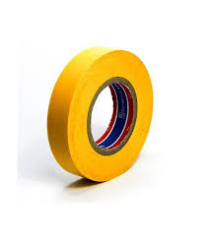
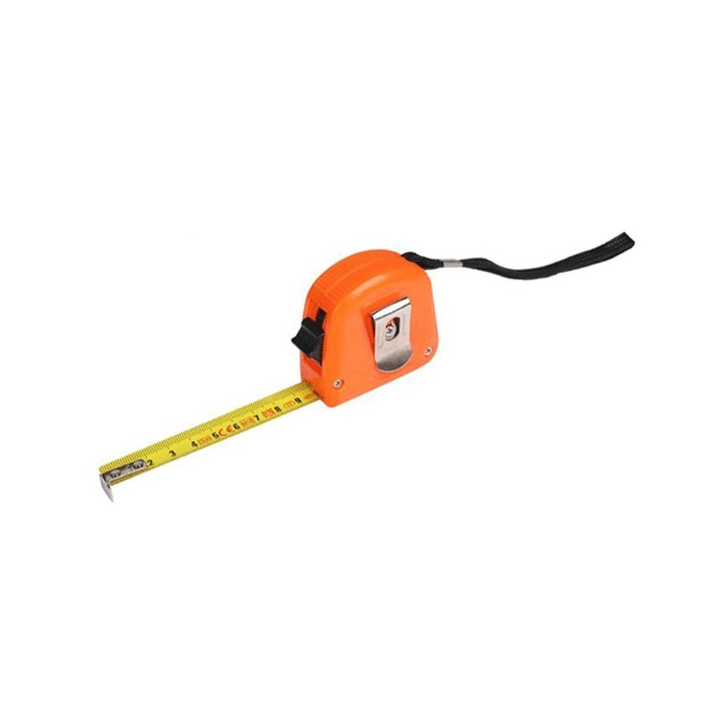
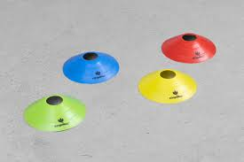
Materiali e Strumenti Utilizzati
Nastro adesivo colorato
Cinesini
Metro flessibile
foglio elettronico
Cronometro

Slide 3
Procedimento
Scegliamo un estremo della palestra da cui partire, ed un estremo a cui arrivare seguendo una linea retta. A questo punto poniamo dei traguardi ogni 4 metri per un totale di 7 traguardi;
Prendiamo in considerazione dal traguardo 2 al 7 in modo da lasciare al camminatore un po’ di spazio per partire, e quindi al moto di essere uniforme.
Una volta che il camminatore supera il 2° traguardo, i tre cronometristi fanno partire i cronometri e segnano il tempo ogni volta che ne supera uno. Una volta superato il 7° traguardo i cronometristi fermano il cronometro;
Inseriamo la media di tutti i dati riportati dai cronometristi in una tabella;
Ripetiamo il processo tre volte utilizzando velocità diverse: camminata lenta, veloce e velocità casuale;
Calcoliamo la velocità per assicurarci che si tratti di un MRU.

Slide 4
Elaborazione e analisi dei dati
X | Lento | Veloce | Vario
Posizione s (m) | tempo t (s) | tempo t’ (s) | tempo t’’ (s)
4 | 3,36 | 1,96 | 3,35
8 | 7,03 | 3,94 | 5,94
12 | 10,55 | 5,74 | 9,86
16 | 14,22 | 7,75 | 12,18
20 | 17,77 | 9,77 | 15,41
24 | 21,26 | 11,73 | 17,46

Slide 5
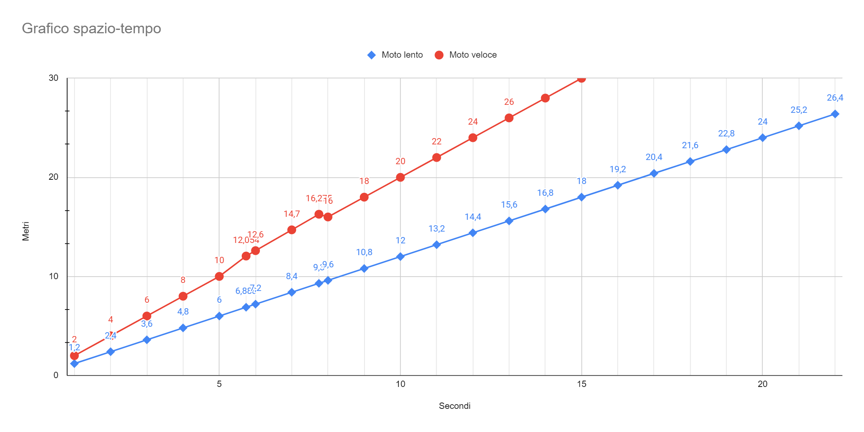
Grafici del Moto
in questo grafico sono rappresentati il moto lento e veloce, notiamo che il moto in questi casi è un MRU perché la velocità non varia. (le leggi orarie sono: 4m+1,2 m/s e 4m+2,0 m/s)

Slide 6
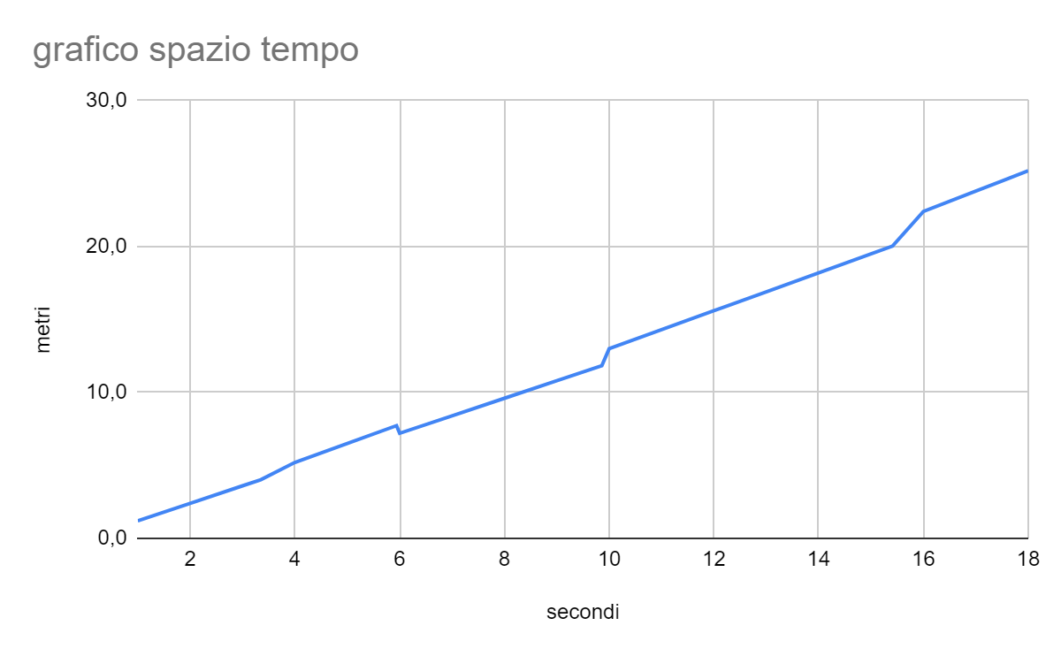
*in questo grafico osserviamo che la linea non è retta a causa del cambiamento della velocità, in questo caso il grafico non rappresenta un MRU

Slide 7
Leggi Orarie dei moti
la legge oraria dei moti è data dalle seguenti formule:
S=x0+v*t , v=(S-x0)/t, t=(S-x0)/v
Una volta applicate le formule siamo in grado di ricavare la velocità di ogni tratto del grafico, scopriamo così che le velocità sono uguali in ogni tratto, i valori sono: per il “moto lento” 1,2 m/s e per il “moto veloce” 2,0 m/s (per un tratto 2,1 m/s). Quindi possiamo ancora una volta affermare ci troviamo di fronte a un M.R.U. Invece applicando le formule a ogni tratto del’ “moto vario”, scopriamo che le velocità cambiano, questo dimostra che non ci troviamo davanti ad un M.R.U.

Slide 8
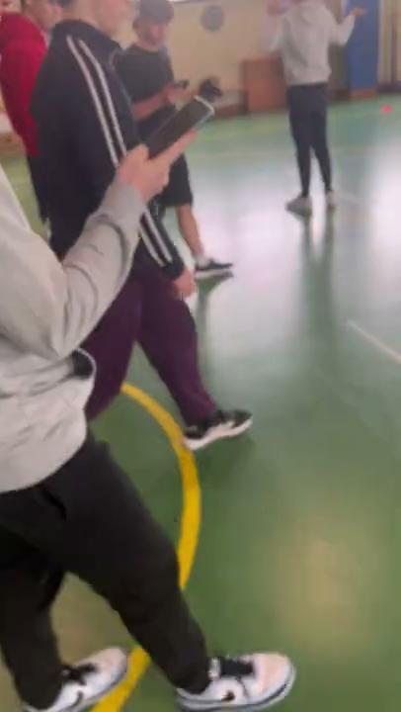
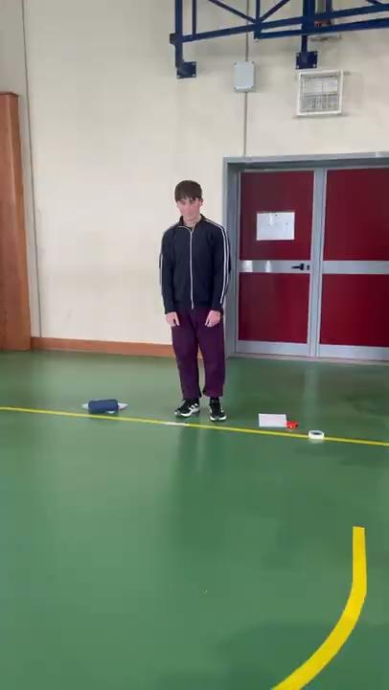
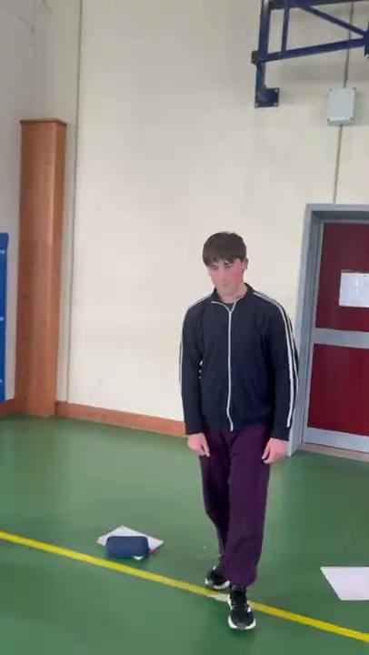
Foto e video dell’esperimento

Slide 9
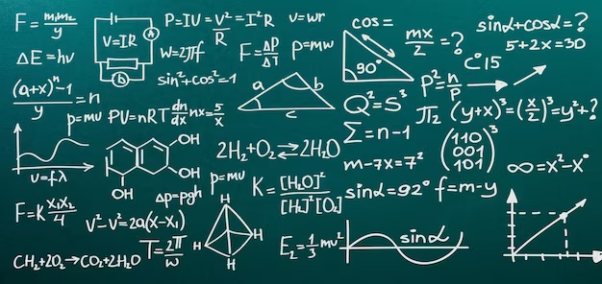
Conclusione
Dopo le dovute misurazioni, le analisi e i calcoli, siamo giunti alla conclusione che l'esperimento è stato verificato e lo scopo è stato raggiunto.

